Slide 1




C
C
C
C
-
A
A
B
A
B
A
B
$$C=A$$
$$C=A ∧ B$$
$C=A∨$ B
$$C=A∧¬B$$

Slide 2
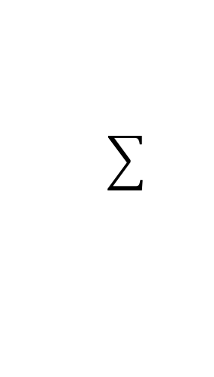
w₁
w₂
w₃
x₁
x₂
x₃

Slide 3
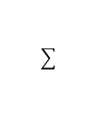
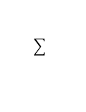
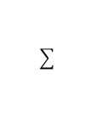
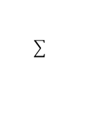
Output Layer
Hidden Layer
1
Input Layer
x₁
x₂

Slide 4
1
x₁
x₂

Slide 5
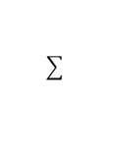
-0.5
-1
1
-1.5
-0.5
1
x₁
x₂

Slide 6
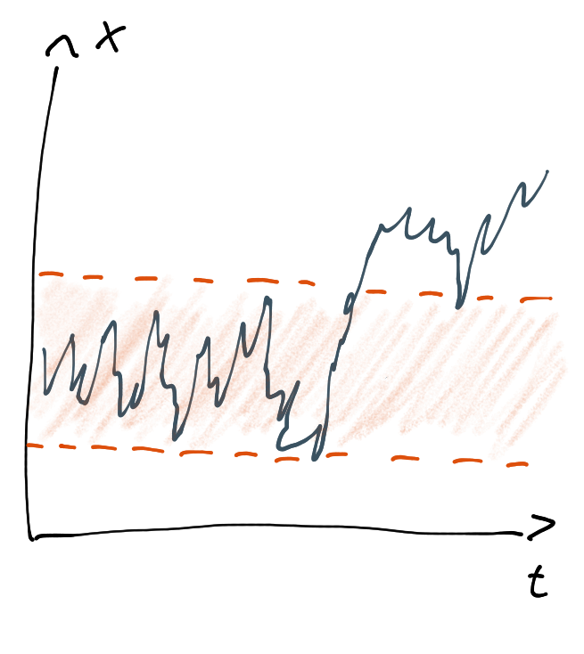
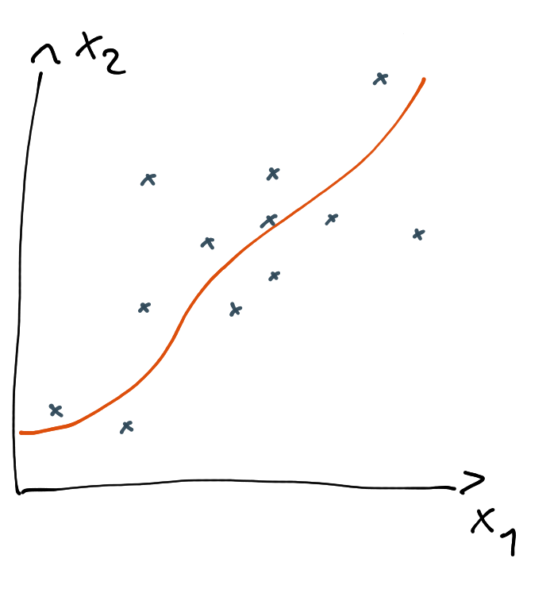
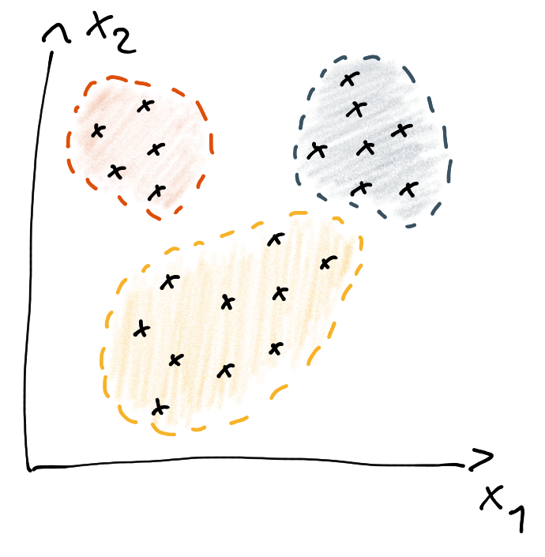
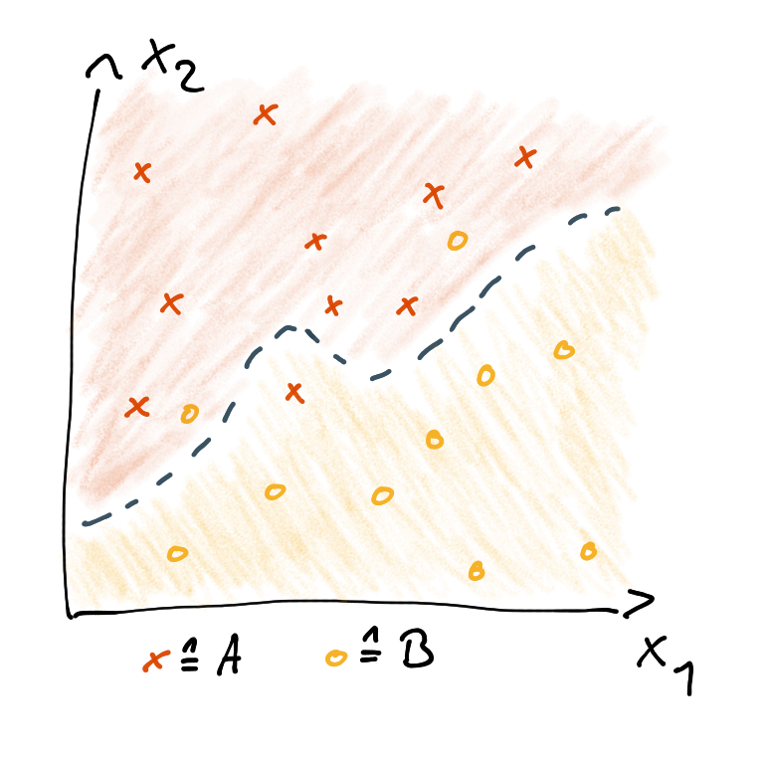
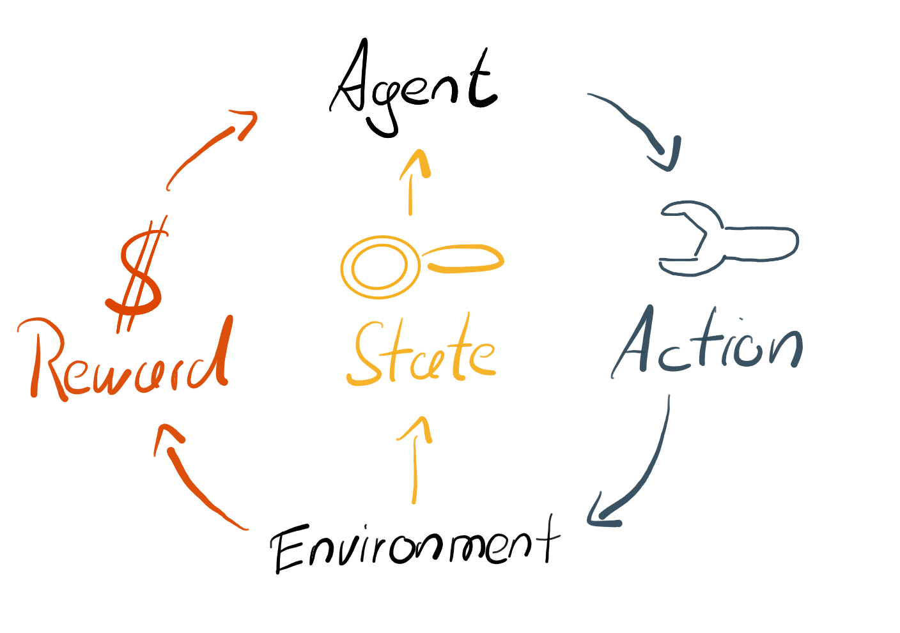
Change Points
Regression
Cluster
Klassifikation
Reinforcement

